Slide 1

Всероссийские проверочные работы по английскому языку
для 4-8 и 10 классов

Slide 2
ВПР - 2026
Всероссийские проверочные работы (ВПР) проводятся в целях осуществления мониторинга уровня и качества подготовки обучающихся в соответствии с требованиями
федеральных государственных образовательных стандартов и федеральных основных общеобразовательных программ.
Сроки проведения – с 20.04 по 20.05.2026
4-8 классы – один урок, не более 45 минут
10 класс – два урока, не более, чем 45 минут каждый

Slide 3
ВПР - 2026
Образовательные организации включают проведение ВПР в
расписание учебных занятий.
Образовательные организации могут использовать
проверочные работы для текущего контроля успеваемости и промежуточной аттестации обучающихся, проводимых в рамках реализации образовательной программы.

Slide 4
ВПР - 2026 г.
Тексты заданий проверочных работ в целом соответствуют формулировкам, принятым в учебниках, включенных в федеральный перечень учебников, допущенных Министерством просвещения Российской Федерации к использованию при реализации имеющих государственную аккредитацию образовательных программ начального общего и основного общего образования.

Slide 5
Описание контрольных измерительных материалов для проведения в 2025 году проверочной работы
по АНГЛИЙСКОМУ ЯЗЫКУ в 4 классе
Проверочная работа содержит 4 задания:
1. 3 задания предполагают краткий ответ в виде комбинации цифр
2. 1 задание – развернутый ответ

Slide 6
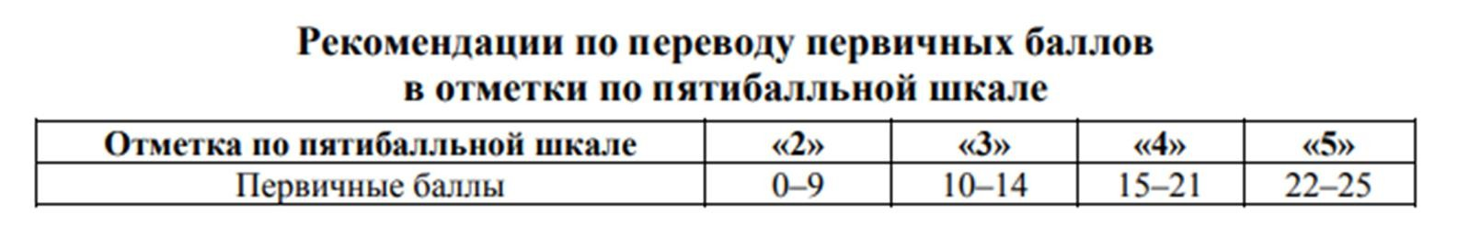
Система оценивания
Каждое из заданий 1–3 считается выполненным верно, если правильно указана последовательность цифр.
В заданиях 1–3 участник получает 1 балл за каждое правильно установленное соответствие.
Максимум за успешное выполнение каждого из этих заданий – 5 баллов (по 1 баллу за каждый правильный ответ).
Ответ на задание 4 оценивается в соответствии с критериями.
Максимальный первичный балл за выполнение работы – 25.

Slide 7
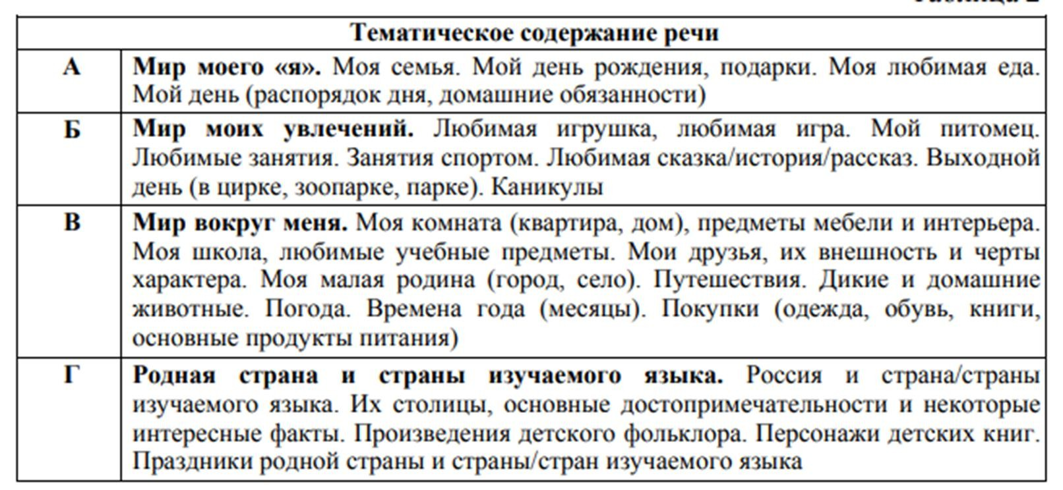

Slide 8
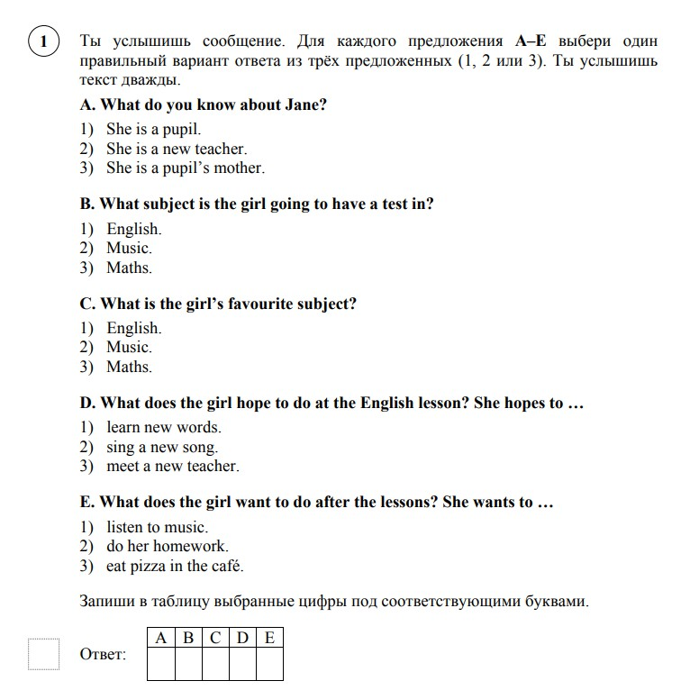
АУДИРОВАНИЕ
В задании по аудированию проверяется сформированность умения понимать в прослушанном тексте запрашиваемую информацию.

Slide 9
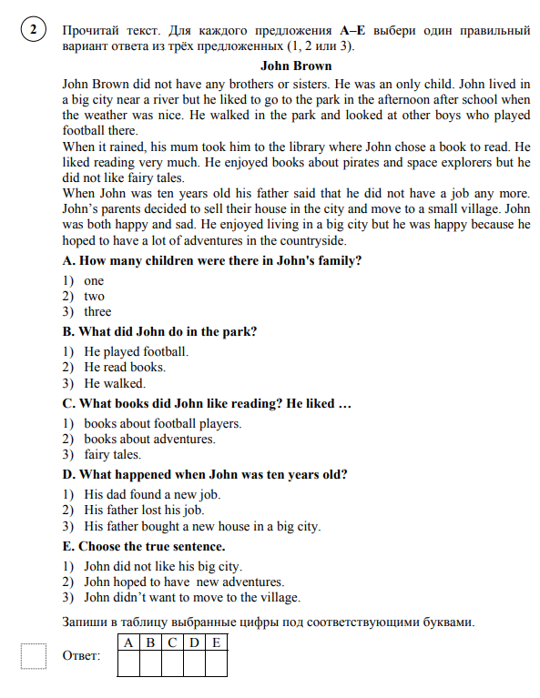
ЧТЕНИЕ
В задании по чтению проверяется сформированность умения понимать запрашиваемую информацию.

Slide 10
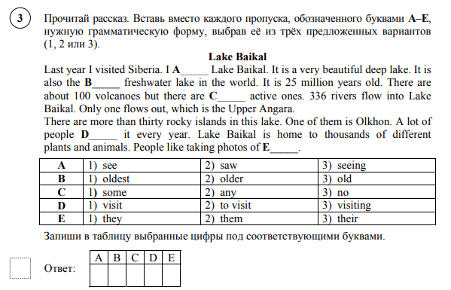
ГРАММАТИКА
В задании по грамматике проверяется навык оперирования изученными грамматическими формами в коммуникативно значимом
контексте на основе предложенного связного текста.

Slide 11
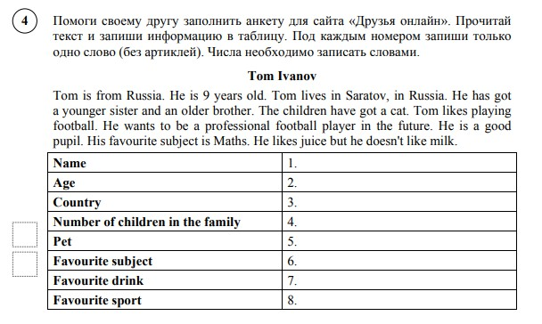
ПИСЬМО
В задании по письму проверяется навык заполнения простых формуляров,сообщая основные сведения (имя,фамилия, возраст, место жительства (страна проживания, город), любимое занятие и др.).

Slide 12
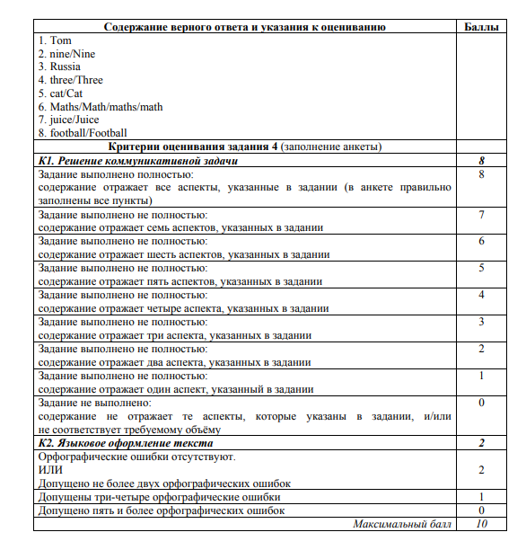
ПИСЬМО

Slide 13
Описание контрольных измерительных материалов для проведения в 2026 году проверочной работы
по АНГЛИЙСКОМУ ЯЗЫКУ в 5 классе
Проверочная работа содержит 4 задания:
1. 3 задания предполагают краткий ответ в виде комбинации цифр
2. 1 задание – развернутый ответ (письмо)

Slide 14
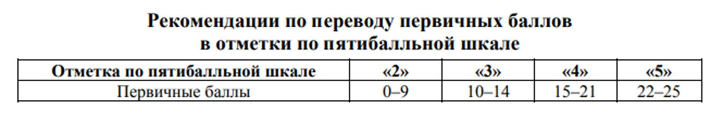
Система оценивания
Каждое из заданий 1–3 считается выполненным верно, если правильно указана последовательность цифр.
В заданиях 1–3 участник получает 1 балл за каждое правильно установленное
соответствие.
Максимум за успешное выполнение каждого из этих заданий – 5 баллов (по 1 баллу за каждый правильный ответ).
Ответ на задание 4 оценивается в соответствии с критериями. Максимальный первичный балл за выполнение работы – 25.

Slide 15
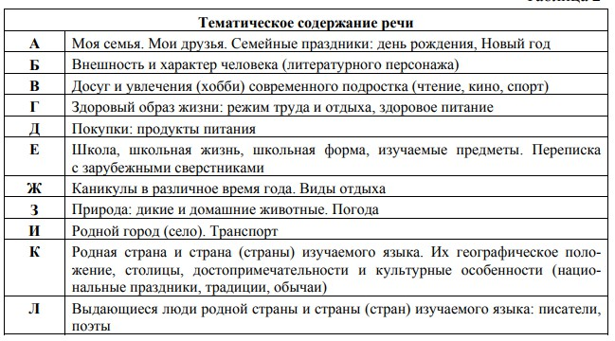

Slide 16
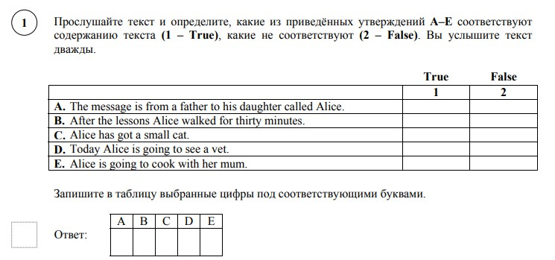
АУДИРОВАНИЕ
В задании по аудированию проверяется сформированность умения понимать в прослушанном тексте запрашиваемую
информацию.

Slide 17
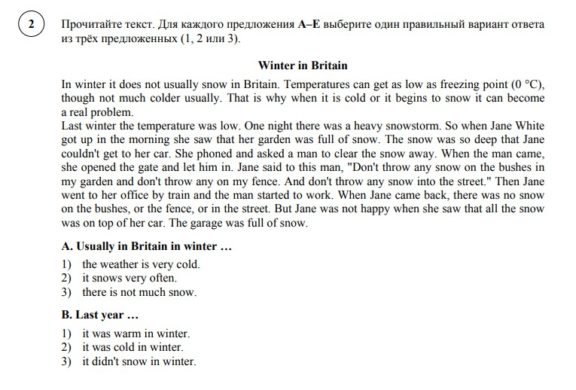
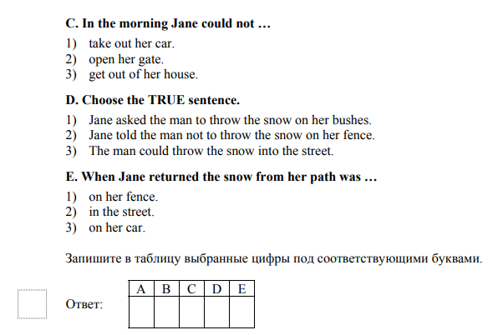
ЧТЕНИЕ
В задании по чтению проверяется сформированность умения понимать запрашиваемую информацию.

Slide 18
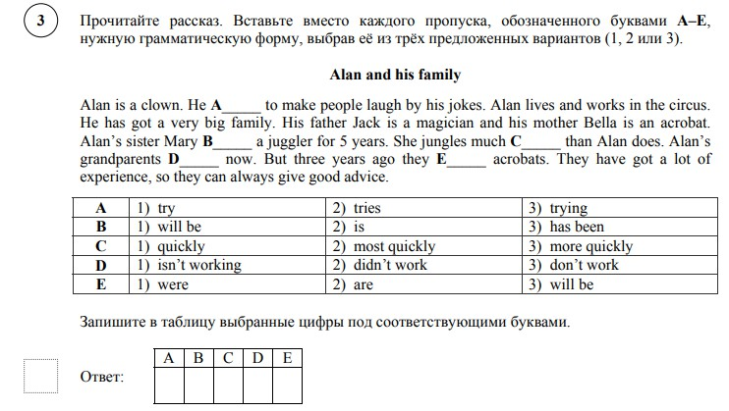
ГРАММАТИКА
В задании по грамматике проверяется навык оперирования
изученными грамматическими формами в коммуникативно
значимом контексте на основе предложенного связного текста.

Slide 19
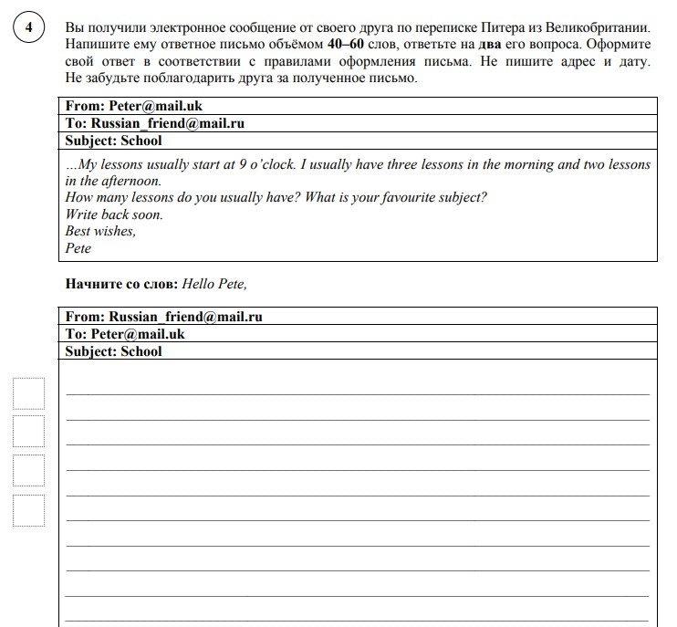

ПИСЬМО
В задании по письму проверяются навыки написания электронного сообщения личного характера.

Slide 20
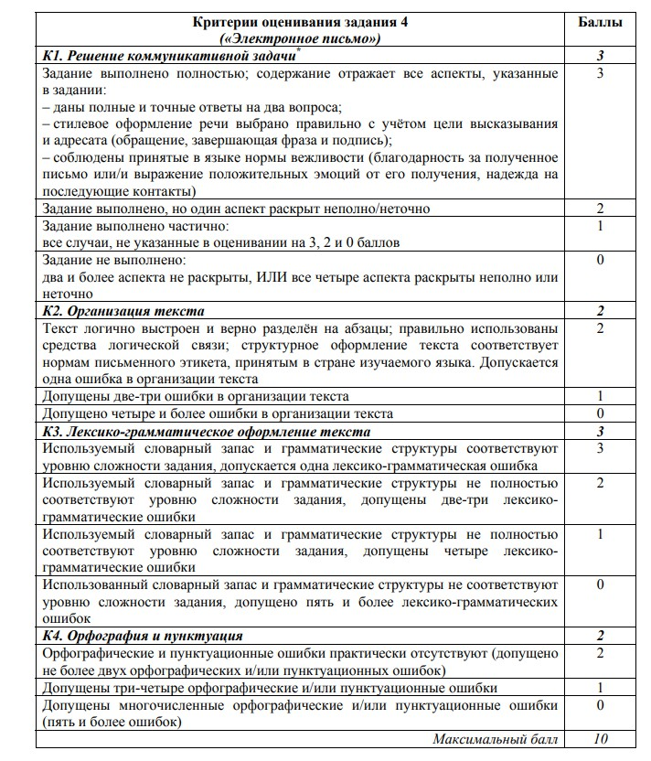

Slide 21
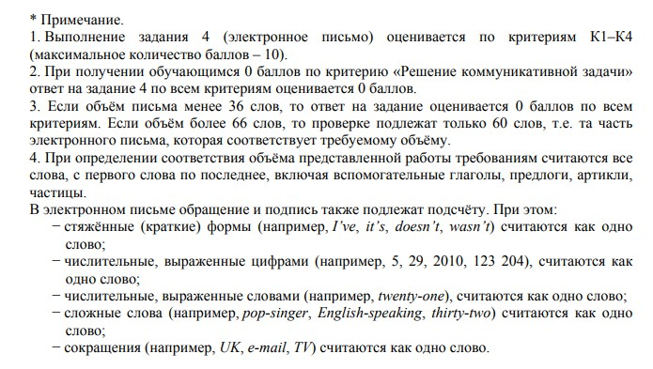

Slide 22
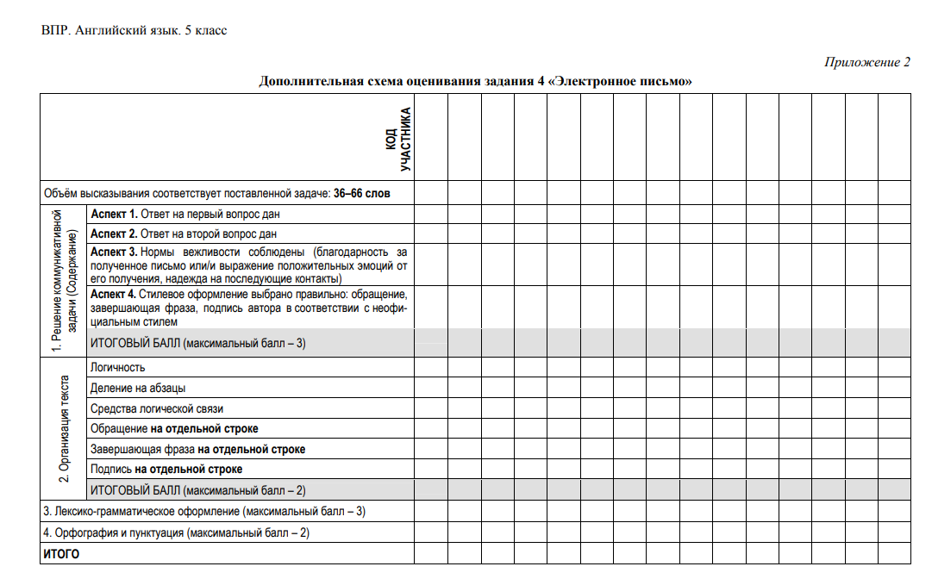

Slide 23
Описание контрольных измерительных материалов для проведения в 2026 году проверочной работы
по АНГЛИЙСКОМУ ЯЗЫКУ в 6 классе
Проверочная работа содержит 4 задания:
1. 3 задания предполагают краткий ответ в виде комбинации цифр
2. 1 задание – развернутый ответ (письмо)
.

Slide 24
Система оценивания
Каждое из заданий 1–3 считается выполненным верно, если правильно указана последовательность цифр.
В заданиях 1–3 участник получает 1 балл за каждое правильно установленное соответствие.
Максимум за успешное выполнение каждого из этих заданий – 5 баллов (по 1 баллу за каждый правильный ответ).
Ответ на задание 4 оценивается в соответствии с критериями.
Максимальный первичный балл за выполнение работы – 25.

Slide 25
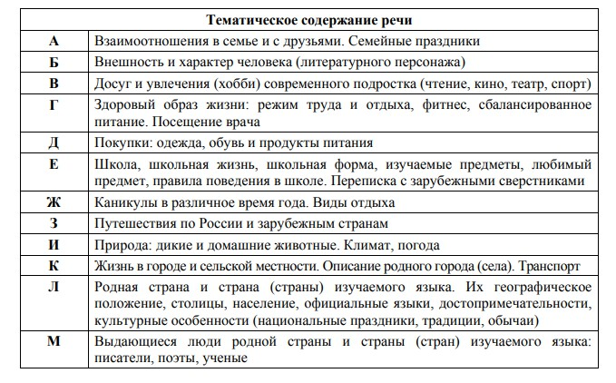

Slide 26
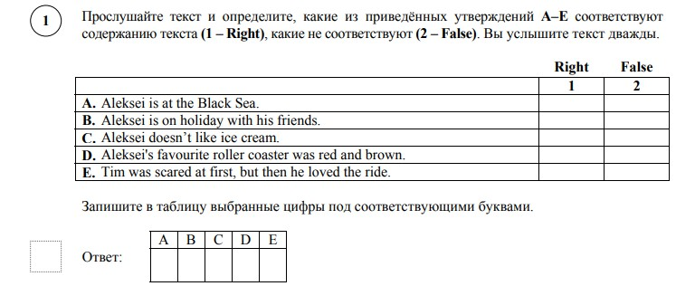
АУДИРОВАНИЕ
В задании по аудированию проверяется сформированность умения понимать в прослушанном тексте запрашиваемую
информацию.

Slide 27
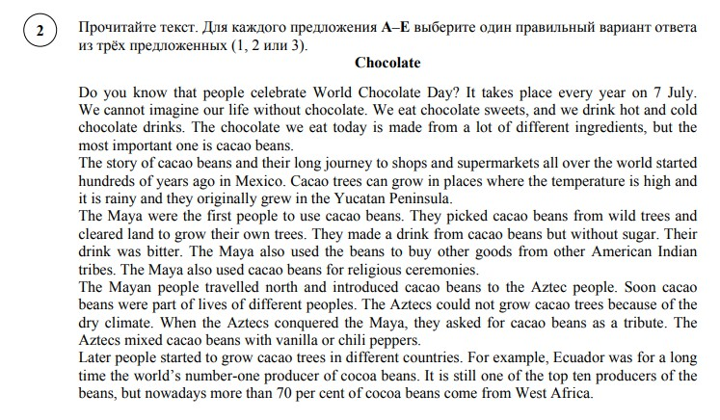
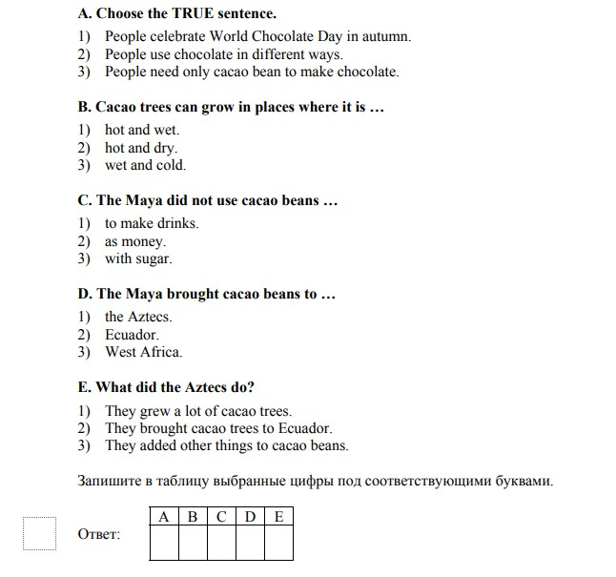
ЧТЕНИЕ

Slide 28
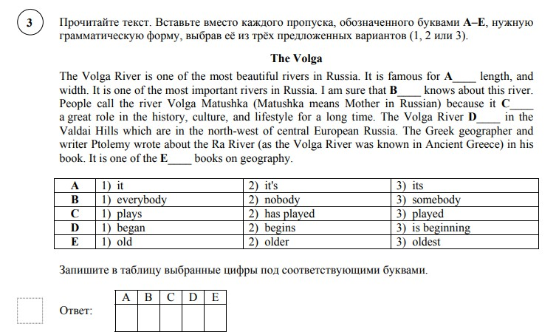
ГРАММАТИКА
В задании по грамматике проверяется навык оперирования
изученными грамматическими формами в
коммуникативно
значимом контексте на основе предложенного связного текста.

Slide 29
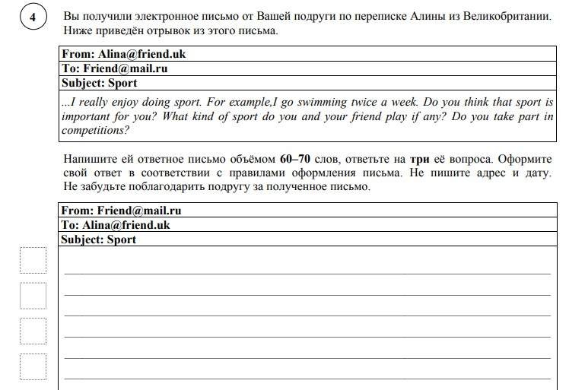
ПИСЬМО

Slide 30
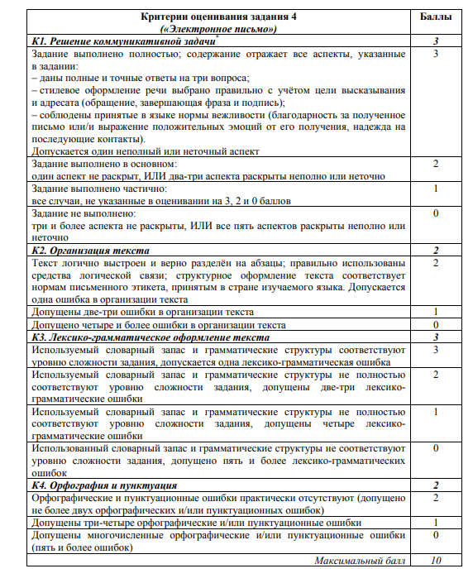

Slide 31
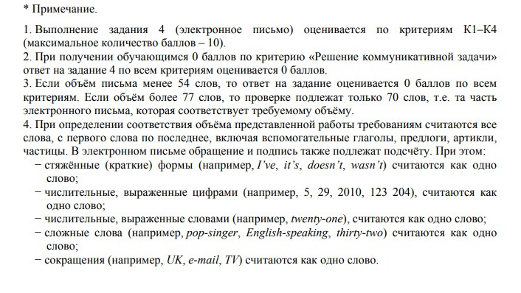

Slide 32
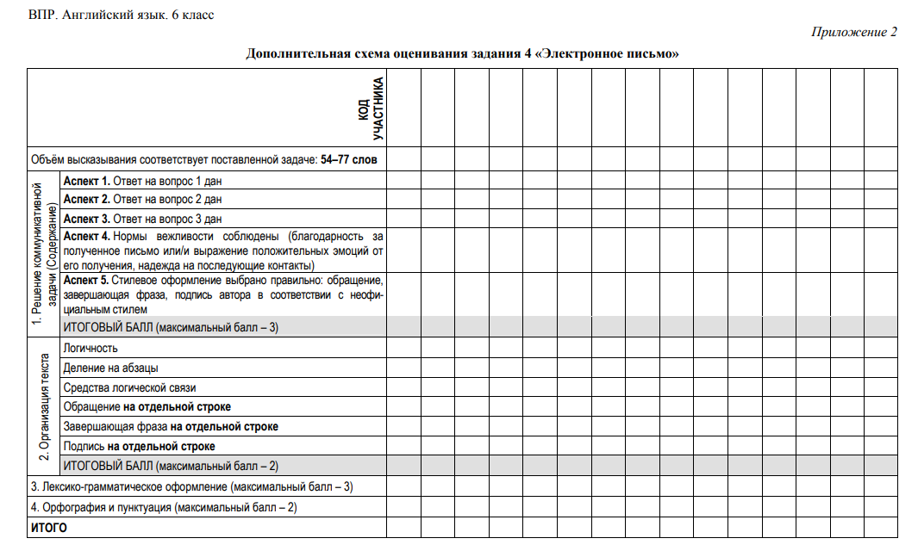

Slide 33
Описание контрольных измерительных материалов для проведения в 2026 году проверочной работы
по АНГЛИЙСКОМУ ЯЗЫКУ в 7 классе
Проверочная работа содержит 4 задания:
1. 3 задания предполагают краткий ответ в виде комбинации цифр
2. 1 задание – развернутый ответ (письмо)

Slide 34
Система оценивания
Каждое из заданий 1–3 считается выполненным верно, если правильно указана
последовательность цифр.
В заданиях 1–3 участник получает 1 балл за каждое правильно установленное соответствие.
Максимум за успешное выполнение каждого из этих заданий – 5 баллов (по 1 баллу за каждый правильный ответ).
Ответ на задание 4 оценивается в соответствии с критериями. Максимальный первичный балл за выполнение работы – 25.

Slide 35
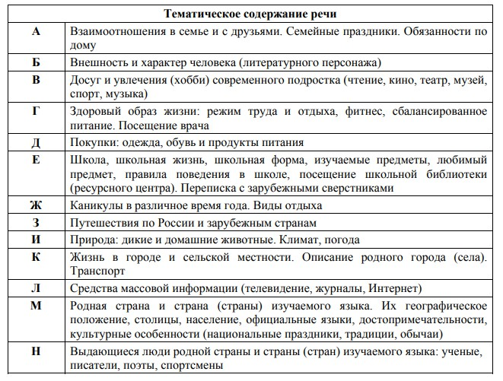

Slide 36
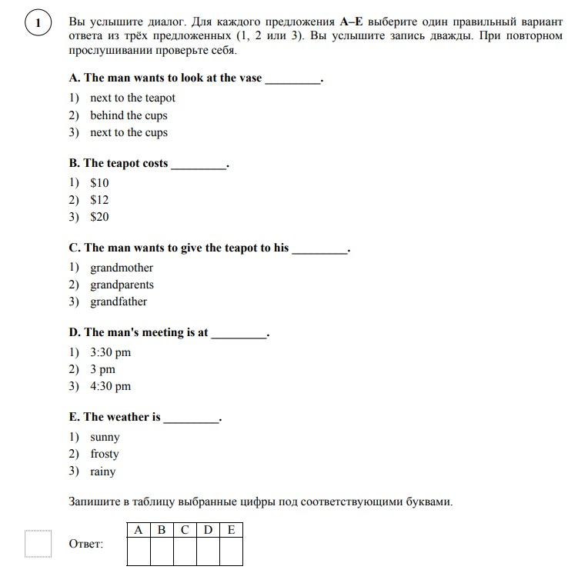
АУДИРОВАНИЕ
В задании по аудированию проверяется сформированность умения понимать в прослушанном тексте запрашиваемую
информацию.

Slide 37
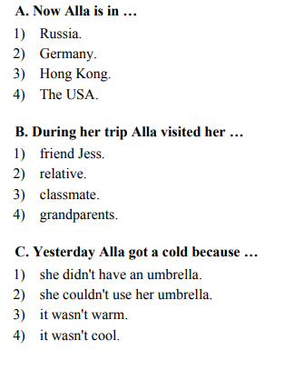
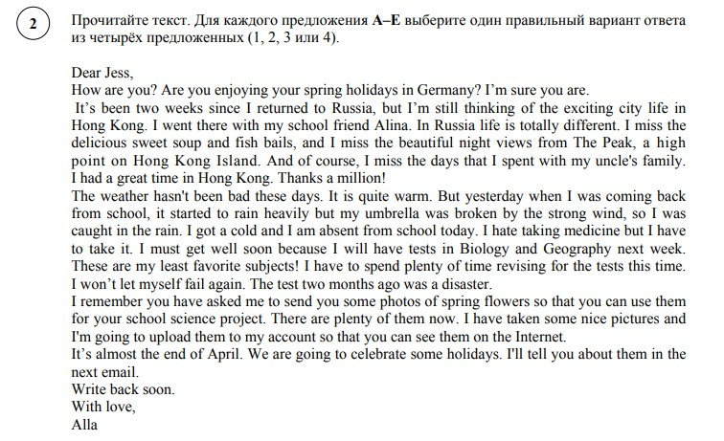
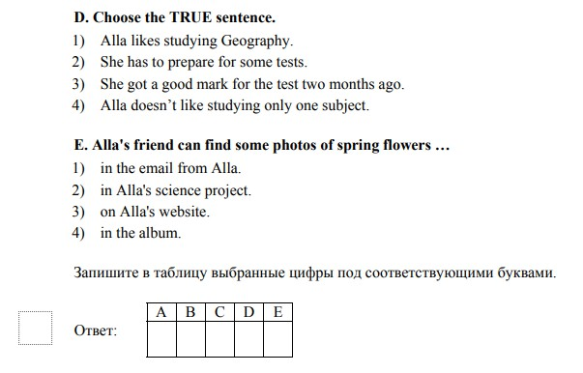
ЧТЕНИЕ

Slide 38
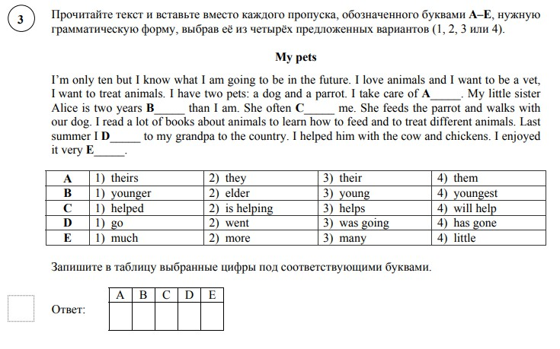
ГРАММАТИКА
В задании по грамматике проверяется навык оперирования
изученными грамматическими формами в
коммуникативно
значимом контексте на основе предложенного связного текста.

Slide 39
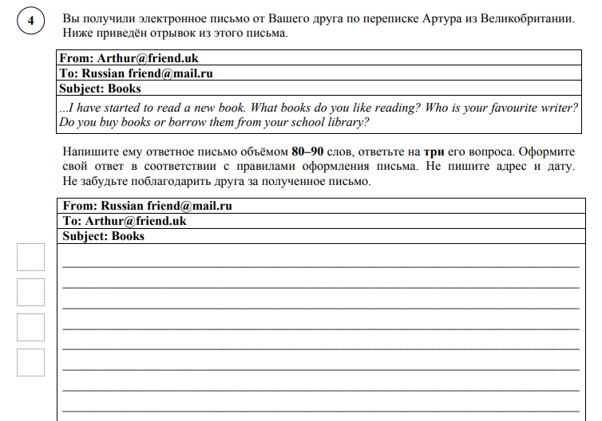
ПИСЬМО

Slide 40
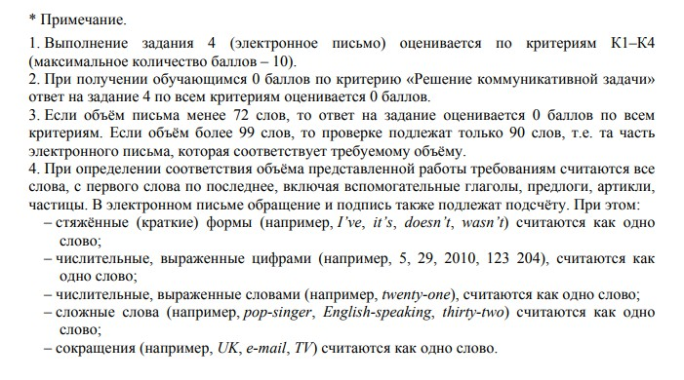

Slide 41
Описание контрольных измерительных материалов для проведения в 2026 году проверочной работы
по АНГЛИЙСКОМУ ЯЗЫКУ в 8 классе
Проверочная работа содержит 4 задания:
1. 3 задания предполагают краткий ответ в виде комбинации цифр
2. 1 задание – развернутый ответ (письмо)

Slide 42
Система оценивания
В задании 3 участник получает 1 балл за каждое правильно преобразованное слово.
Ответы на задание 3 считаются неверными, если
грамматическая форма содержит орфографическую ошибку, но при этом допускается слитное написание составных (аналитических) грамматических форм.
За успешное выполнение каждого из этих заданий выставляется максимум 5 баллов (по 1 баллу за каждый правильный ответ).
Ответ на задание 4 оценивается с учётом правильности и полноты ответа в соответствии с критериями.

Slide 43
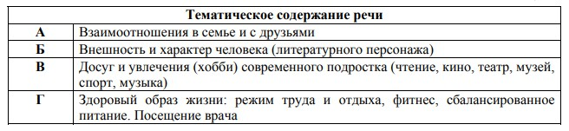
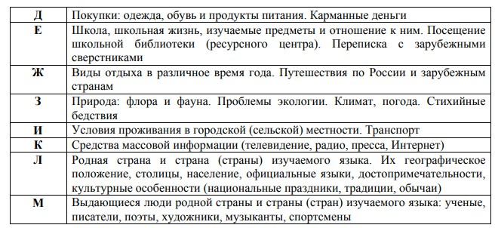

Slide 44
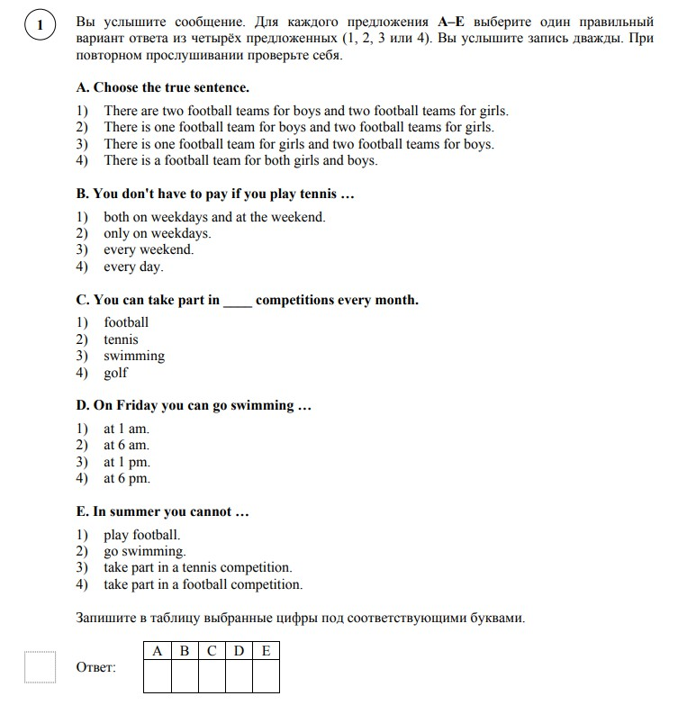
АУДИРОВАНИЕ
В задании по аудированию проверяется сформированность умения понимать в прослушанном тексте запрашиваемую
информацию.

Slide 45
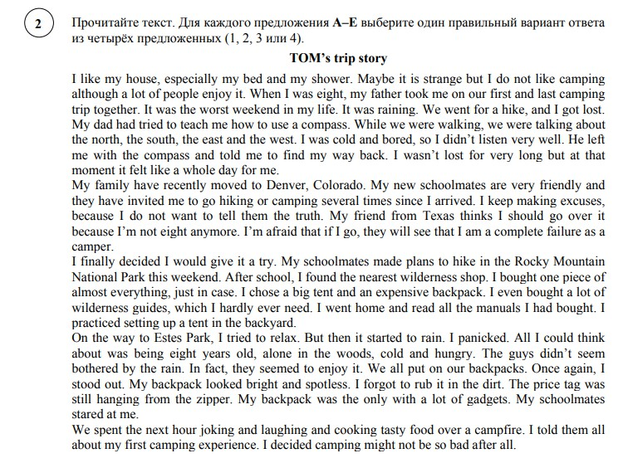
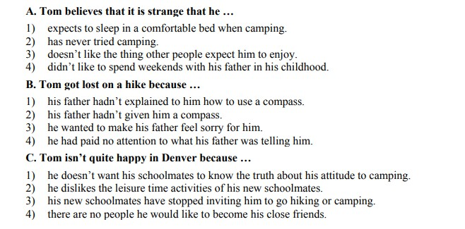
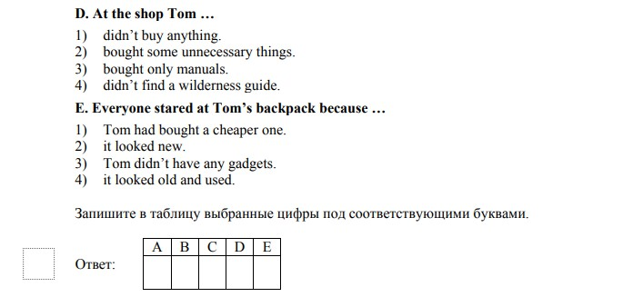
ЧТЕНИЕ

Slide 46
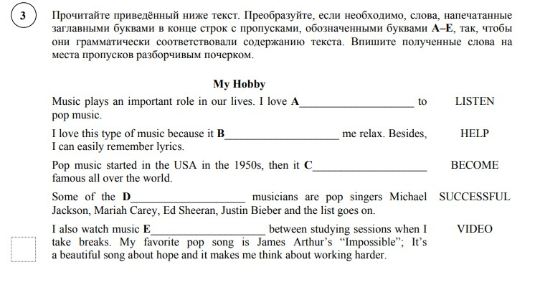
ГРАММАТИКА
В задании по грамматике проверяется навык оперирования
изученными грамматическими формами в коммуникативно
значимом контексте на основе предложенного связного текста.

Slide 47
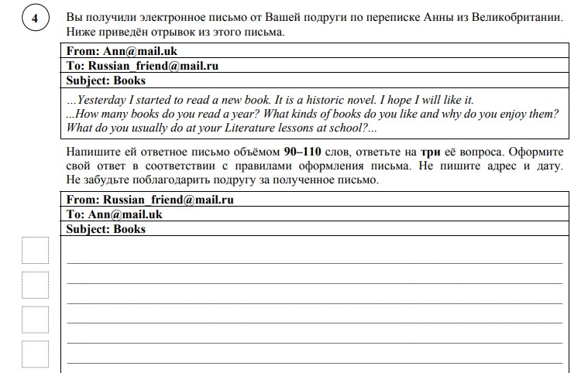
ПИСЬМО

Slide 48
Описание контрольных измерительных материалов для проведения в 2026 году проверочной работы
по АНГЛИЙСКОМУ ЯЗЫКУ в 10 классе
Проверочная работа состоит из двух частей и включает в себя 7 заданий:
1. 6 заданий с кратким ответом
2. 1 задание с развернутым ответом.
В части 1 содержатся задания 1–4; в части 2 – задания 5–7.

Slide 49
Система оценивания
В заданиях 1–4 и 6 участник получает 1 балл за каждое правильно установленное соответствие.
Максимум за успешное выполнение заданий 1–4 и 6 – 26 баллов.
В задании 5 участник получает 1 балл за каждую правильно образованную форму слова.
Максимум за успешное выполнение задания 5 – 6 баллов.

Slide 50

Задание 7 оценивается с учетом правильности и полноты ответа в соответствии с критериями.
Максимум за успешное выполнение задания 7 – 6 баллов.
Максимальный первичный балл за выполнение работы – 38.

Slide 51
Продолжительность проверочной работы
На выполнение проверочной работы отводится два урока (не более 45 минут каждый).
Работа состоит из двух частей.
Задания частей 1 и 2 могут выполняться в один день сперерывом не менее 10 минут или в разные дни.
На выполнение заданий каждой части отводится один урок (не более 45 мин).

Slide 52
АУДИРОВАНИЕ
Задание 1 нацелено на проверку умений восприниматьа слух и понимать запрашиваемую информацию в
тексте, содержащем некоторые неизученные языковые явления.
В задании необходимо выбрать для каждого вопроса один ответ из трех предложенных в соответствии с
прослушанным текстом.

Slide 53
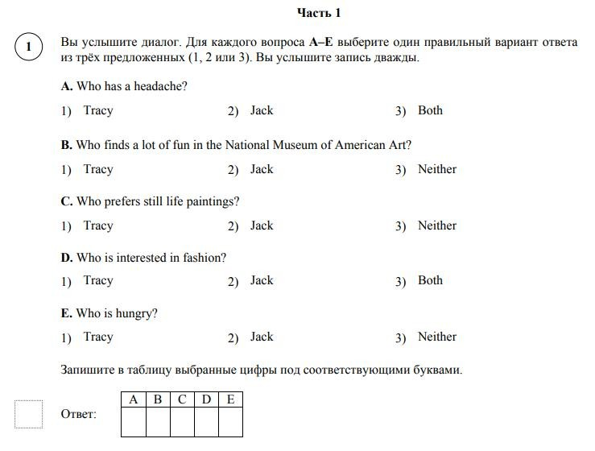
АУДИРОВАНИЕ
Задание 1 нацелено на проверку умений воспринимать на слух и понимать запрашиваемую информацию в
тексте, содержащем некоторые неизученные языковые явления.
В задании необходимо выбрать для каждого вопроса один ответ из трех предложенных в соответствии с прослушанным текстом.

Slide 54
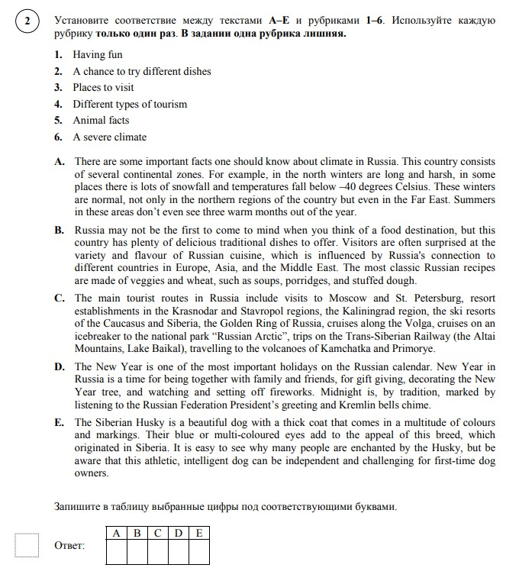
ЧТЕНИЕ
Задание 2 проверяет умения читать про себя и понимать основное содержание текстов, содержащих отдельные неизученные языковые явления.
В задании требуется установить соответствие между текстами и рубриками из предложенного списка.
Каждую рубрику можно использовать только один раз.
Одна рубрика лишняя.

Slide 55
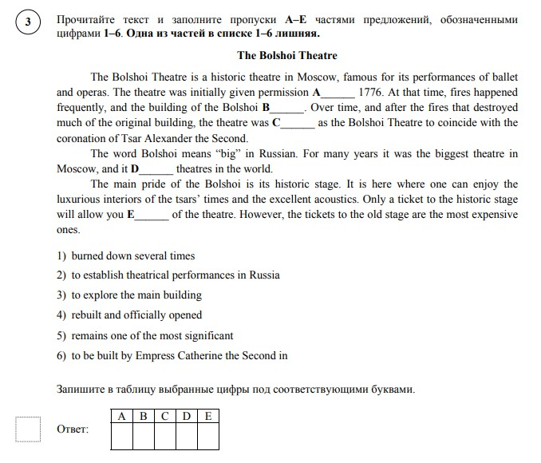
ЧТЕНИЕ
Задание 3 проверяет умения читать про себя и понимать структурносмысловые связи в тексте.
В задании требуется подобрать фрагменты фраз из предложенного списка так, чтобы они грамматически и
лексически соответствовали фразе и тексту в целом. Каждому пропуску в тексте соответствует только один фрагмент.
Один фрагмент в предложенном списке лишний.

Slide 56
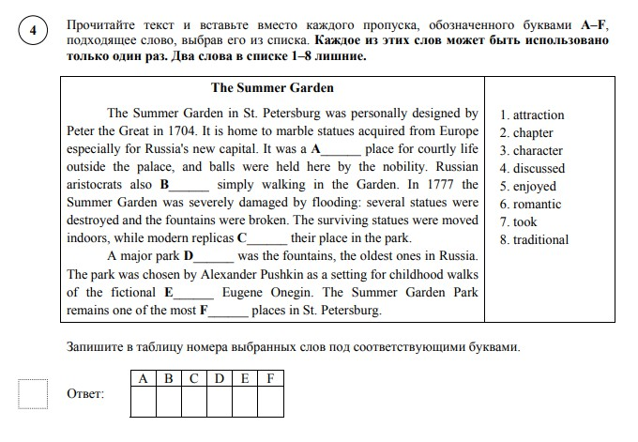
ЧТЕНИЕ
Задание 4 проверяет навыки оперирования лексическими единицами в коммуникативно значимом контексте.
В задании требуется подобрать слово из предложенного списка так, чтобы оно лексически соответствовало фразе и тексту в целом.
Каждому пропуску в тексте соответствует только одно слово.
Два слова в предложенном списке лишние.

Slide 57
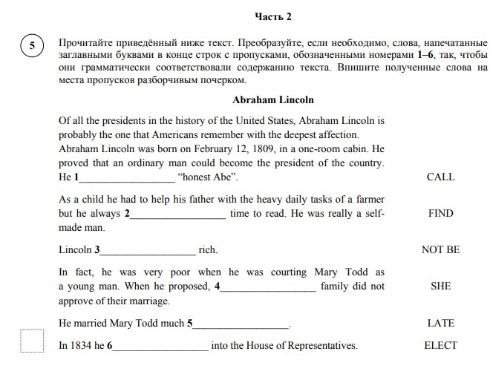
ГРАММАТИКА
Задание 5 проверяет навыки оперирования грамматическими формами в коммуникативно- значимом контексте.
В задании требуется заполнить пропуски в связном тексте путем преобразования предложенной начальной формы слова в нужную грамматическую форму.

Slide 58
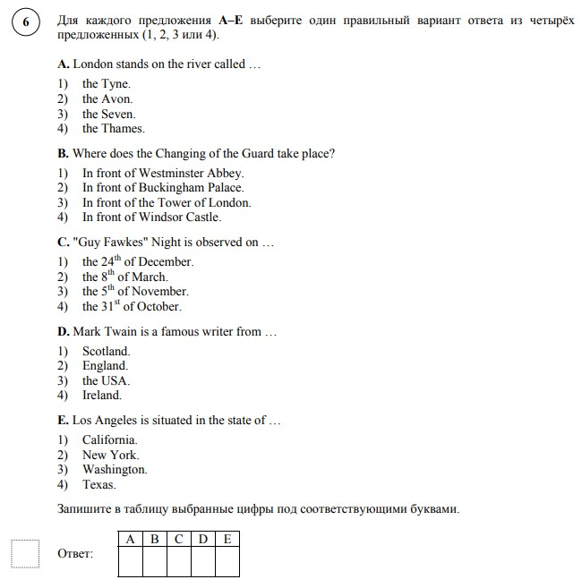
ЛИНГВОСТРАНОВЕДЧЕСКИЙ ТЕСТ
Задание 6 проверяет знания реалий стран изучаемого языка, а также базовые знания о социокультурном портрете и культурном наследии этих стран.
Необходимо выбрать для каждого вопроса один ответ из четырех предложенных.

Slide 59
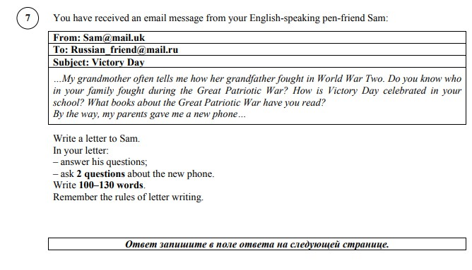
ПИСЬМО
Задание 7 нацелено на проверку умения писать электронное письмо личного характера в ответ на письмо-стимул.
В задании требуется отразить все аспекты, указанные в
задании (дать полные и точные ответы на три вопроса и правильно задать два вопроса по указанной теме) с
соблюдением стилевого оформления речи и норм вежливости, принятых в странах изучаемого языка.

Slide 60
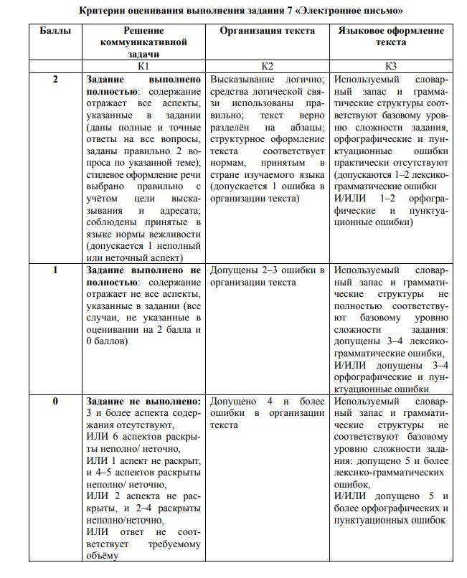


Slide 61


